Slide 1

PANDAS
PROGRAMACION PARA SISTEMAS ABIERTOS l
ING.RICARDO LAGOS
INTEGRANTES:
JENNIFER ARDON ESTRADA 201810070048
ANNY LIZETH ALVARADO 201820070015
ANGIE THAISS NUÑEZ 201810070042
AYLIN MARELI FUNEZ 201830070020
KARLA GOMEZ 201720110066
ROBIN ADALID GIRON 201810020300

Slide 2
¿Como funciona Pandas?
Pandas se deriva del término Panel Data, un término econométrico para conjuntos de datos que incluyen observaciones en múltiples períodos de tiempo para los mismos individuos.
Pandas es una librería de código abierto en Python que se especializa en el manejo, análisis y procesamiento de datos y análisis de datos para el lenguaje de programación Python.
Pandas trabaja sobre data frame tablas de datos bidimensionales, donde cada columna contiene los valores de una variable y cada fila contiene un conjunto de valores de cada columna

Slide 3
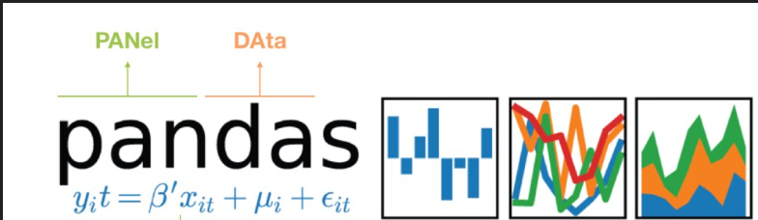
Tipos de datos de Pandas
Esta librería se desarrolló debido a la necesidad de tener una herramienta flexible de alto rendimiento para el análisis de datos. Anteriormente Python se utilizaba para la manipulación y preparación de datos por lo que no era utilizado para Machine Learning, Pandas resolvió este problema. Usando esta librería podemos lograr cinco pasos típicos en el procesamiento y análisis de datos, independientemente del origen de los datos: cargar, preparar, manipular, modelar y analizar.
Pandas dispone de tres estructuras de datos diferentes:
Series: Estructura de una dimensión.
DataFrame: Estructura de dos dimensiones (tablas).
Panel: Estructura de tres dimensiones (cubos).

Slide 4

El DataFrame que es la estructura fundamental de Pandas, estos son estructuras de datos etiquetados bidimensionales con columnas de tipos potencialmente diferentes. Los Pandas DataFrame constan de tres componentes principales: los datos, el índice y las columnas.
Con Pandas no solamente puedes manipular los datos, también puedes limpiarlos, transformarlos y analizarlos.

Slide 5
Las principales características de esta librería son:
Permite leer y escribir fácilmente ficheros en formato CSV, Excel y bases de datos SQL.
Permite acceder a los datos mediante índices o nombres para filas y columnas.
Ofrece métodos para reordenar, dividir y combinar conjuntos de datos.
Realiza todas estas operaciones de manera muy eficiente.

Slide 6
¿Qué empresas utilizan Pandas?
Esta biblioteca está muy extendida entre las empresas que manejan datos relacionales de clientes y datos de transacciones para analizar tendencias y establecer modelos de comportamiento.
muchas empresas inmobiliarias lo utilizan para analizar grandes cantidades de precios y características para determinar tendencias y crear modelos predictivos.

Slide 7
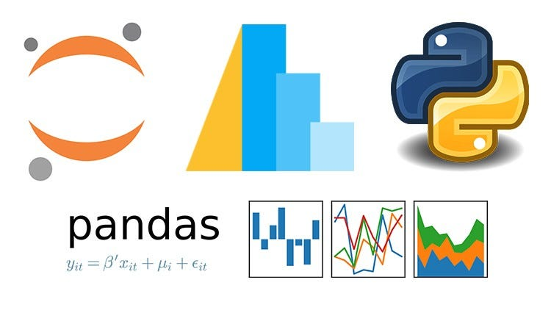
Conclusión
Pandas es la herramienta más importante de la que disponen los científicos y analistas de datos que trabajan en Python hoy en día. Las razones son muchas y es que ofrece estructuras de datos poderosas, expresivas y flexibles que facilitan la manipulación y análisis de datos. Aunque las poderosas herramientas de Machine Learning y de visualización pueden llamar toda la atención, pero Pandas es la columna vertebral de la mayoría de los proyectos de datos.

